Slide 1
SCHEDULING WITH RESOURCE CONSTRAINTS Resource Loading and Leveling project management course Industrial Management (2018-2019)
3
Notes:
لمى عصام علي

Slide 2
Notes:
لمى عصام علي

Slide 3
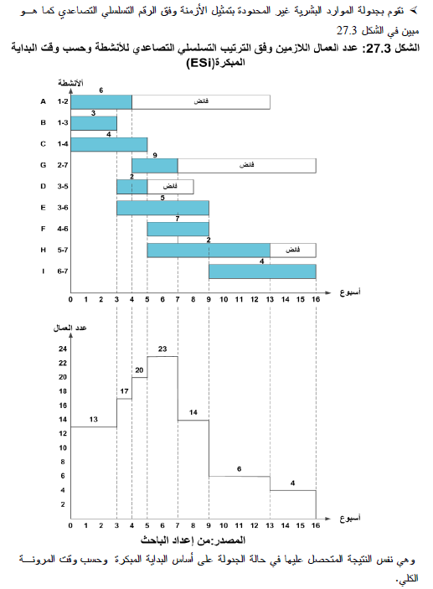
Notes:
لمى عصام علي

Slide 4
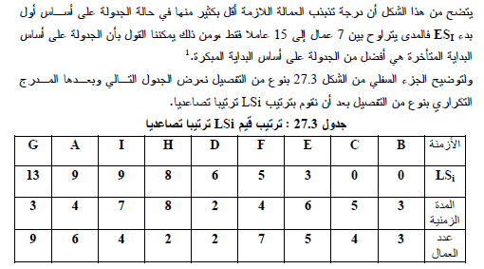
Notes:
لمى عصام علي

Slide 5
Notes:
لمى عصام علي

Slide 6
Notes:
لمى عصام علي

Slide 7
Notes:
لمى عصام علي

Slide 8
Thank you so much
المصادر
1- Nicholas M John , ” Project Management for Business and Engineering , Principles and Practice”, 2nd edition , Loyola University Chicago
د.محمد ماضي توفیق إدارة وجدولة المشاریع2-
Notes:
لمى عصام علي

